Slide 1
Müzik için notalar ne ise
web sayfaları için de HTML odur
Hyper Text Markup Language

Slide 2
HTML
nedir?

Slide 3
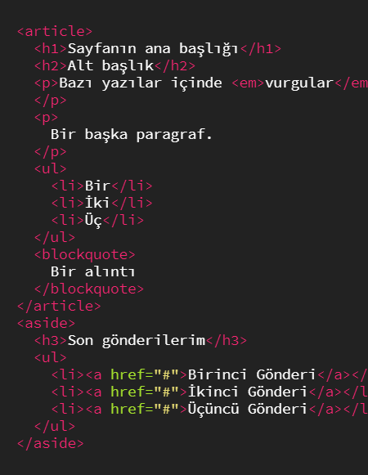
HTML
Hyper Text Markup Language
Hiper Metin İşaretleme Dili web sayfalarını oluşturmak için kullanılan standart metin işaretleme dilidir.

Slide 4
Bu HTML kodu örnek bir paragraftır
Yandaki sonucu verir
< ve > küçüktür ve büyüktür işaretleri içinde gördüğünüz HTML etiketleridir. Bir şeyin nerede başladığını ve nerede bittiğini tanımlarlar.
Açılış etiketi olan <p>; paragrafın başlangıcını tanımlar
</p>
Paragrafın kapanış etiketidir.

Slide 5
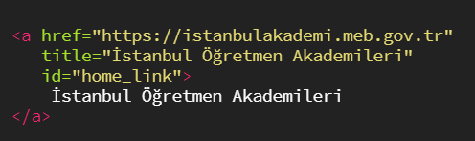
Attributes (Öznitelikler)
Bir HTML öğesine bağlı ekstra bilgi gibi davranırlar. Bir HTML etiketi içinde yazılırlar. Bu nedenle, tarayıcı tarafından görüntülenmezler.
BOT
href
Bağlantının hangi adrese gideceğini belirtir
title
Bağlantının üzerine fare ile gelindiğinde görüntülenecek başlıktır
</a>
Bağlantının
kapanış etiketidir
Bağlantının
açılış etiketidir
<a>
id
Bağlantının benzersiz bir tanımlayıcısıdır

Slide 6
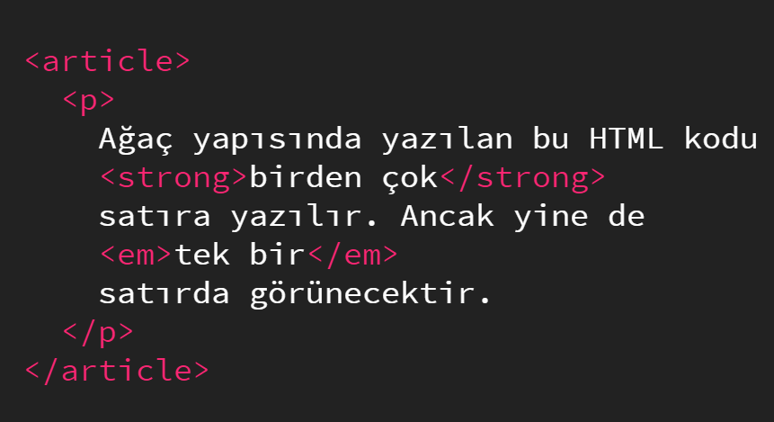
article
01
p
02
strong
03
em
03

Slide 7
HTML
head
body
title
meta
header
div (main)
div (top)
div (bottom)
div (content)
div (footer)
a
img
a
a
a
p
ul
img
Sayfanın baş (head) bölümü görünmez. Tarayıcıya sayfa hakkında bilgiler verir. Sayfa başlığı (title) sekmede görünür.
Sayfanın gövde (body) bölümü ziyaretçiler tarafından asıl görünen arayüzdür.

Slide 8
Peki, ama nasıl?
Bağlantıya tıklar mısın?
BAĞLANTILARA TIKLA
Sayfa içindeki bağlantıları bulup tıkla
Botumuz bu işleri nasıl yapacak?
YAZILARI OKU
Bizim için anlamlı olan bilgileri oku
FORM ALANLARINI DOLDUR
Eklenmesi gereken form bilgilerini doldur

Slide 9
Sınıf Adı (class name)
class adını içeren elemanları bulur
Sayfa elemanlarına ulaşalım
CSS Seçici (css selector)
CSS seçici ile eşleşen elemanları bulur
ID (id)
id özniteliği ile eşleşen elemanları bulur
Selenium WebDriver’ı kullanırken öğrenilecek en temel tekniklerden birisi; sayfadaki elemanların nasıl bulunacağıdır.
WebDriver aralarında ID özniteliğine göre bir öğe bulmanın da bulunduğu bir dizi seçici türü sunar.
HTML elemanın ID’si mevcutsa; öğeyi seçmek için en iyi yöntemdir. Eğer ID yoksa, CSS seçici tercih edilen yöntemdir.
XPath, CSS seçiciler kadar iyi çalışır. Ancak söz dizimi karmaşıktır.
Bağlantı metni ve kısmi bağlantı metni seçicileri sadece bağlantılarda çalışır.
Etiket adı HTML elemanı bulmanın en tehlikeli yoludur. Çünkü aynı etiketin benzerleri sayfada bulunur. Birden fazla eleman seçileceğinde kullanılabilir.
İsim (name)
name özniteliği ile eşleşen elemanları bulur
Bağlantı Metni (link text)
Görünen metni eşleşen bağlantıları bulur
Kısmi Bağlantı Metni (partial link text)
Görünen metni aranan ifadeyi içeren bağlantıyı bulur. Birden fazla eşleşme varsa sadece birincisi seçilecektir.
Etiket Adı (tag name)
Etiket adı eşleşen elemanları bulur
XPATH Seçici (xpath selector)
XPATH ifadesiyle eşleşen elemanları bulur

Slide 10
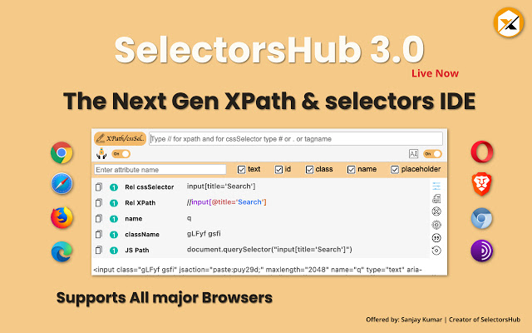
XPATH ve CSS seçiciler
XPATH ve CSS
seçicileri elde etmek için; geliştirme aracını açıp istediğimiz elemanı seçmek yeterli.
Bu konuda yeterli bilgisi olmayanların kolayca XPATH ve CSS seçicileri elde edeceği bir yol yok mu?
Bunun için kullanılabilecek tarayıcı eklentileri var. Geliştirme aracını açıp, istenen elemanı seçtikten sonra, kullanılabilecek seçicileri size veren bu araçlar ile sayfa içindeki elemanlara ulaşmak daha kolay olacak.

Slide 11
SelectorsHub
Eklentisi
Chrome, Mozilla Firefox, Edge, Safari, Opera tarayıcıları için eklentisi var.
Chrome Eklentisi | Web Sitesi

